Slide 1
Дымковская игрушка
Муниципальное казённое дошкольное образовательное
учреждение детский сад «Берёзка» город Слободской Кировской области
Воспитатель
Мартьянова Ирина Анатольевна

Slide 2
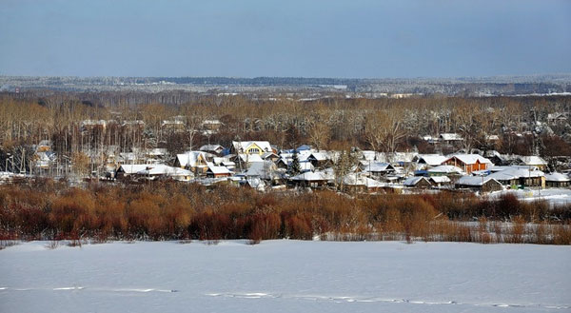
Дымковская игрушка возникла в заречной
слободе Дымково близ г. Вятки.

Slide 3
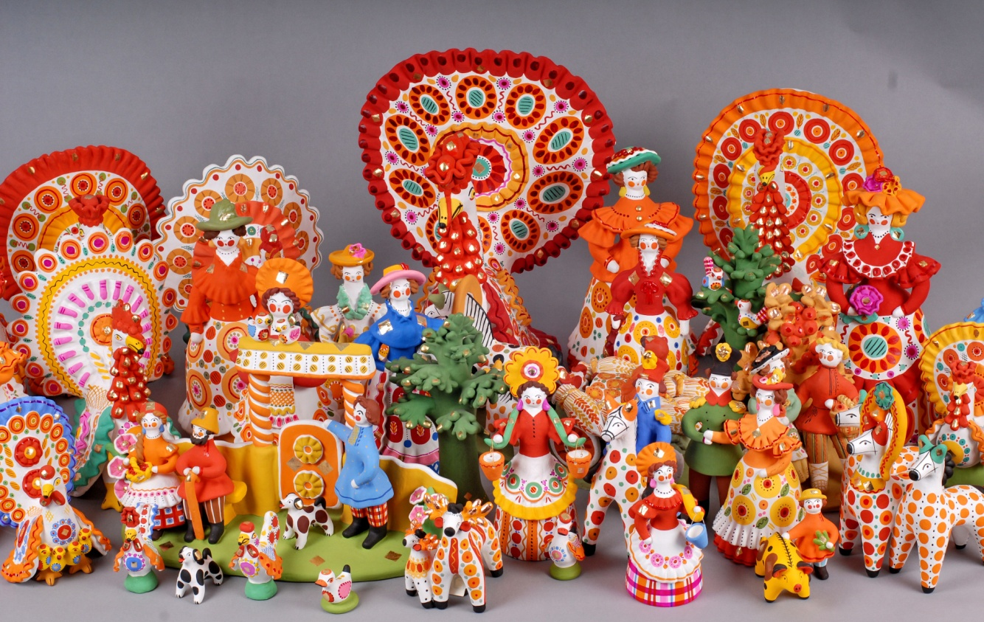
Дымковская игрушка — изделие ручной работы. Каждая игрушка — создание одного мастера.
А игрушки не простые, они сделаны из глины.

Slide 4
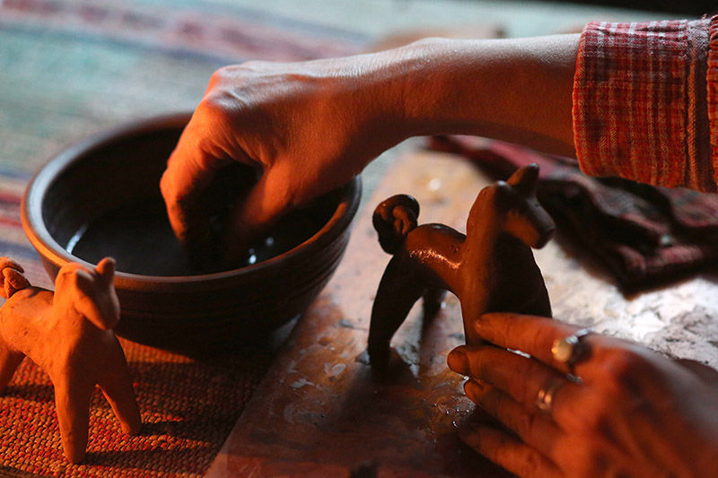
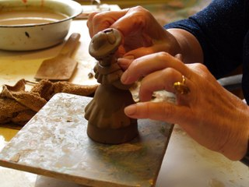
Игрушки делают из ярко-красной глины,
которая мягкая, как пластилин

Slide 5
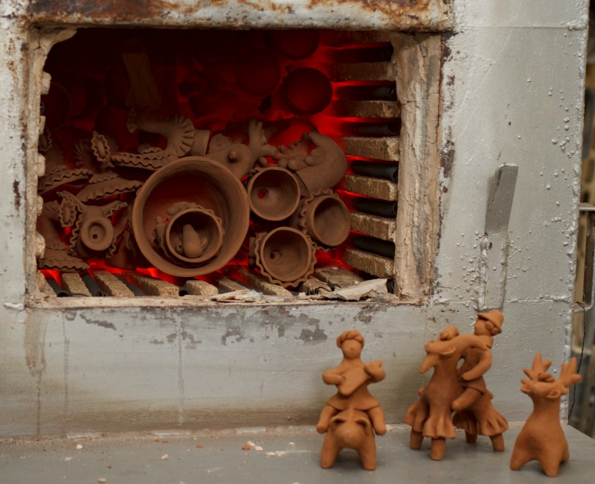
Сделали игрушку и сразу в печь.
А нагревают печь до 700-800 градусов.

Slide 6
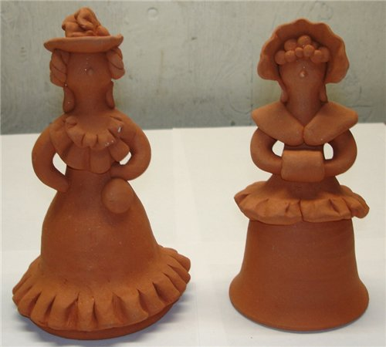
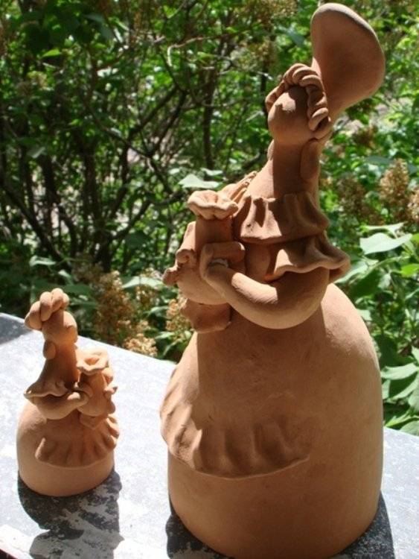
В печи игрушка затвердевает и становится очень твёрдой.

Slide 7
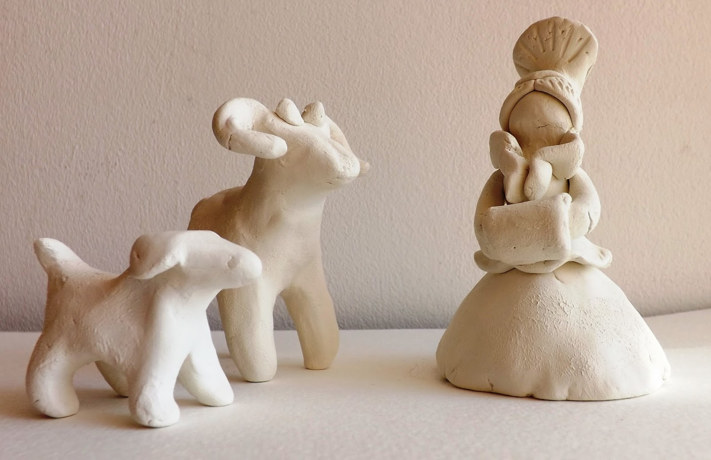
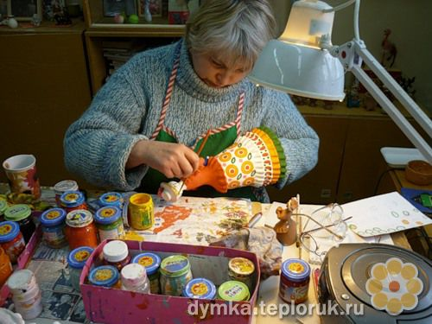
Игрушка остынет и мастер примется за работу.

Slide 8
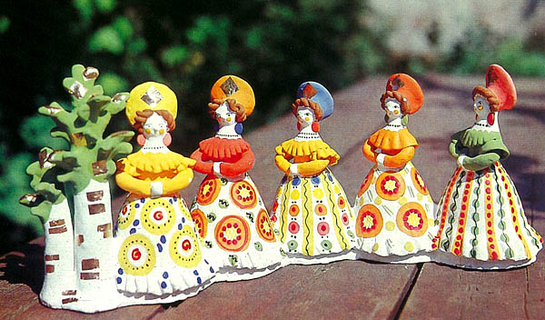
Мастер красит игрушку в два-три слоя.

Slide 9
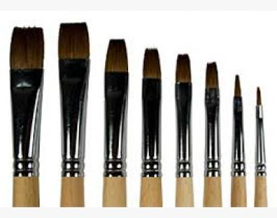
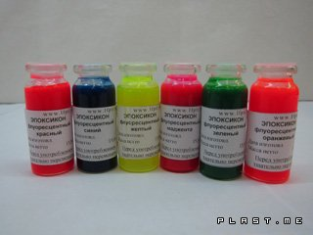
Для росписи применяются анилиновые красители и мягкие колонковые кисти.

Slide 11
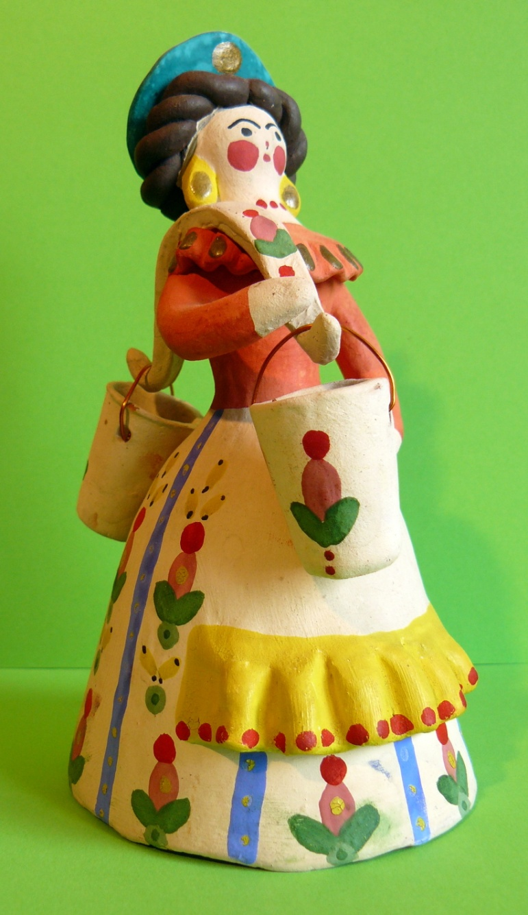
– Посмотри, как хороша , Эта девица-душа Щечки алые горят, Удивительный наряд.

Slide 12
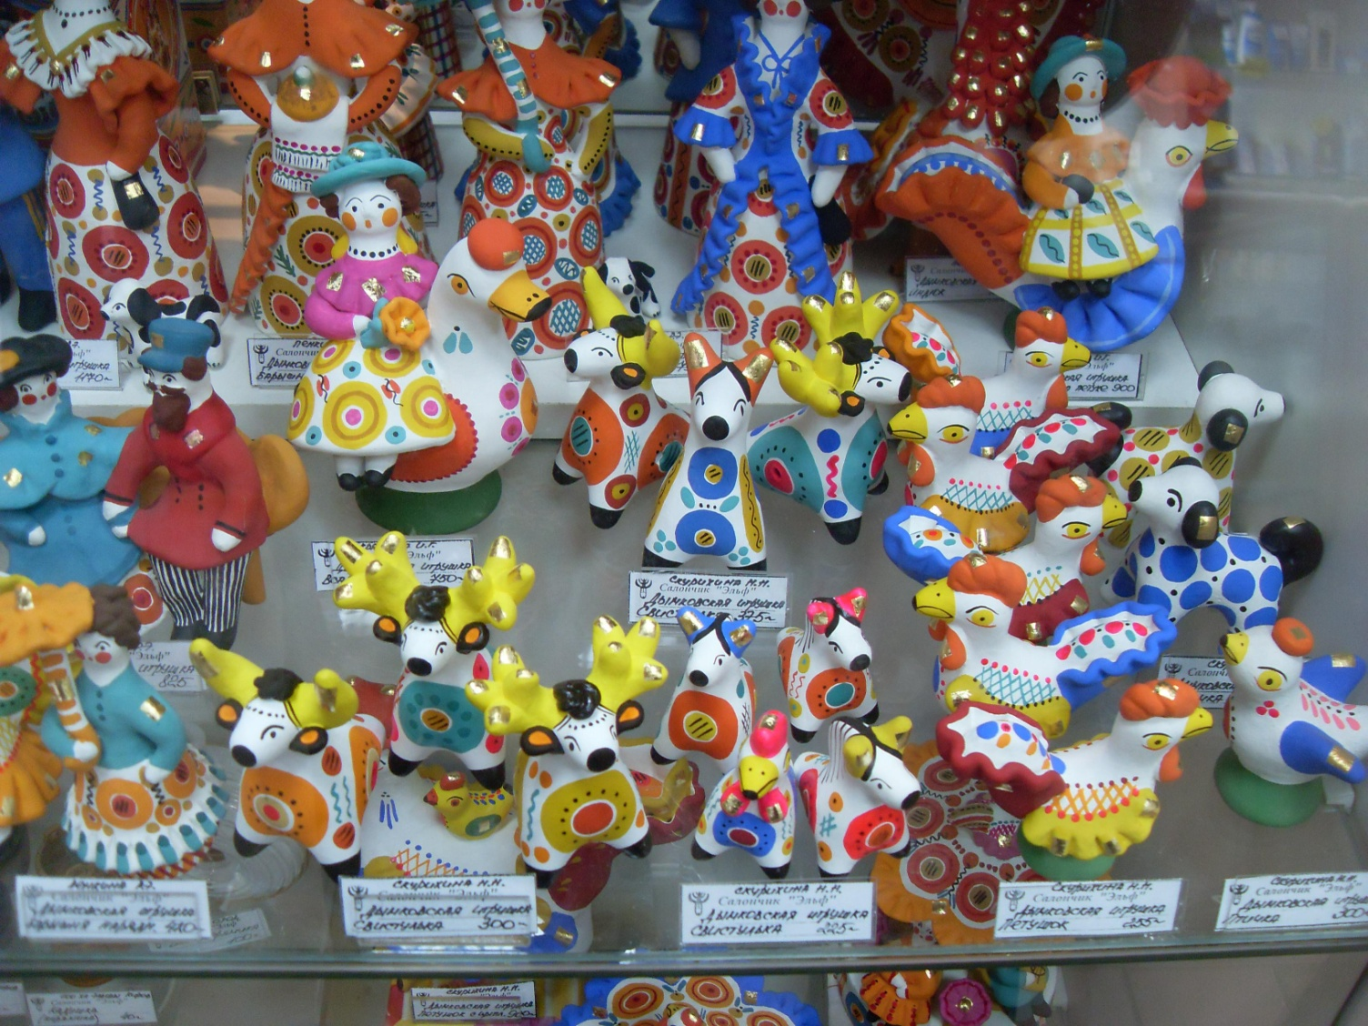
Мы игрушки знатные, Складные да ладные, Мы повсюду славимся, Мы и вам понравимся!

Slide 13
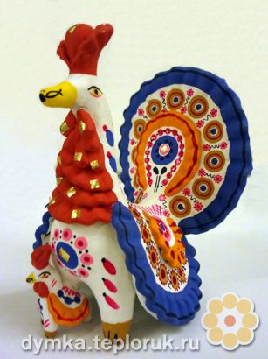
Вот индюк нарядный, Весь такой он ладный, У большого индюка Все расписаны бока. Всех нарядом удивил, Крылья важно распустил. Посмотрите, пышный хвост У него совсем не прост - Точно солнечный цветок. А высокий гребешок, Красной горкою горя, Как корона у царя. Индюк сказочно красив, И напыщен, горделив, Смотрит свысока вокруг. Птица важная - индюк!

Slide 14
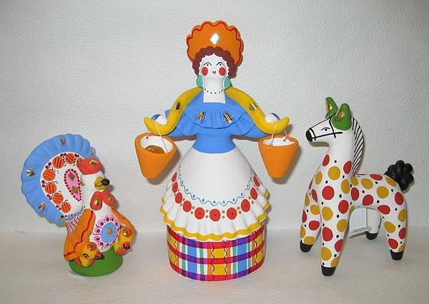
За студеною водицей Водоноска - молодица, Как лебедушка плывет, Ведра красные несет На коромысле не спеша. Посмотри, как хороша Эта девица - краса, Тугая черная коса, Щечки алые горят, Удивительный наряд: Сидит кокошник горделиво, Как лебедушка плывет, Песню тихую поет.

